Slide 1
Уровни групповой работы "Бизнес-подразделение"
Гильманова Азалия 22ИС-1

Slide 2

Введение
Групповая работа играет решающую роль в успешной деятельности бизнес-подразделения.
В этой презентации мы рассмотрим различные уровни групповой работы и их влияние на достижение успеха в рамках программирования.

Slide 3

Уровень 1 – Индивидуальная работа
На уровне индивидуальной работы каждый сотрудник программирования выполняет свои задачи самостоятельно, вписывая их в общий контекст проекта.
Это включает в себя программирование, тестирование и разработку отдельных компонентов программного продукта.

Slide 4

Уровень 2 – Командная работа
На этом уровне команды программистов объединяют свои усилия для работы над конкретными проектами.
Каждый член команды несет ответственность за определенные аспекты проекта, но при этом стремится к общей цели - успешной реализации проекта.

Slide 5

Уровень 3 – Согласованная работа подразделений
На этом уровне различные подразделения, включая программистов, тестировщиков, аналитиков и менеджеров, сотрудничают для достижения общих целей бизнес-подразделения.
Здесь уже не только важно техническое воплощение проектов, но и их соответствие широким стратегическим задачам компании.

Slide 6
Преимущества групповой работы
Групповая работа на каждом из уровней позволяет обмениваться знаниями, опытом и идеями, что способствует повышению эффективности и качества выполняемых задач.
Это также обеспечивает более полное понимание проектов и их успешное выполнение.

Slide 7
Принципы успешной групповой работы
Основой успешной групповой работы являются открытость, взаимное доверие, четкое распределение обязанностей, прозрачность коммуникаций и сплоченность в достижении общих целей.
Такие принципы могу значительно повысить эффективность работы команды.

Slide 8
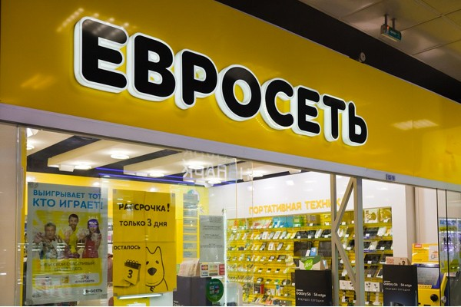

Примеры успешного бизнеса в России и за рубежом
«Евросеть».
«ВКонтакте».

Slide 9
Методики улучшения групповой работы
учет этапов совещания;
фокусировка группы на теме и цели;
сбор информации и мнений;
фиксация результатов группового обсуждения и визуализация для понимания;
достижение консенсуса и принятие решений;
управление групповой динамикой (создание рабочей атмосферы, вовлечение каждого участника, управление неконструктивным поведением, поддержание энергии в группе).

Slide 10
Заключение
Групповая работа на разных уровнях является важным фактором успеха для бизнес-подразделения по программированию. Понимание этой концепции и использование ее преимуществ помогут обеспечить эффективность и результативность работы команды в рамках программирования и разработки.

